Slide 1
Comment garantir un accès Légitime au SI par l'authentification à double facteur ?
Cyril Bras
Journée « Sécu »

Slide 2
Sommaire
Contexte
Pourquoi faire ?
Comment ?
Le matériel
Au niveau d’Active Directory
Configuration de la clef
Résultat
Limitations

Slide 3
Sommaire
Contexte
Pourquoi faire ?
Comment ?
Le matériel
Au niveau d’Active Directory
Configuration de la clef
Résultat
Limitations

Slide 4
Contexte
Le CERMAV :
Unité Propre du CNRS
Situé sur le campus universitaire de Grenoble
Effectif : ~120 personnes
Service SI :
3 personnes
6 correspondants informatique
~200 ordinateurs personnels (y compris instrumentation)
Principalement sous Microsoft Windows 10
~30 serveurs dont certains en DMZ (Sites web, courriels, DNS)
Un domaine active directory avec autorité de certification
Notes:
Le CERMAV, centre de recherche sur les macromolécules végétales est une unité propre du CNRS située sur le campus universitaire de Grenoble
Il se compose d’un effectif moyen de 120 personnes (chercheurs, IT, stagiaires)
Le service SI compte deux informaticiens et s’appuie sur une équipe de 6 correspondants informatique répartis dans chaque équipe de recherche
Tout cela représente environ 200 ordinateurs principalement sous Microsoft Windows et une trentaine de serveurs principalement sous linux dont certains en DMZ qui hébergent les sites Internet institutionnels du laboratoire, les boites mails, le DNS…

Slide 5
Sommaire
Contexte
Pourquoi faire ?
Comment ?
Le matériel
Au niveau d’Active Directory
Configuration de la clef
Résultat
Limitations

Slide 6
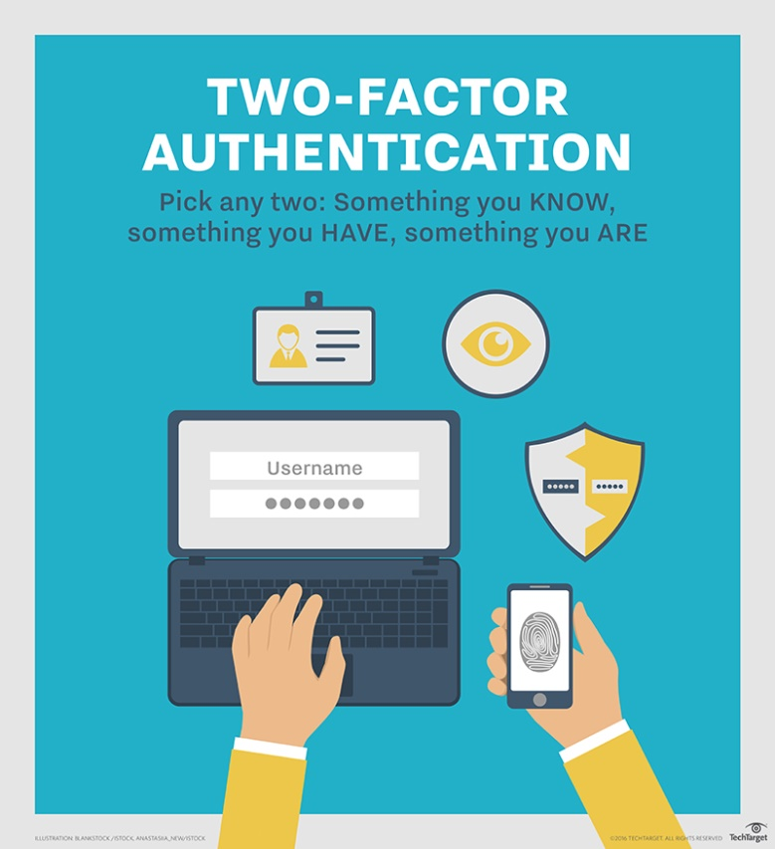
Pourquoi faire ?
Deux facteurs
Une chose possédée (ex : une carte bancaire), facteur matériel
Une chose connue (ex : le code PIN associé), facteur mémoriel
Sans ces deux facteurs impossible
d’utiliser le service protégé

Slide 7
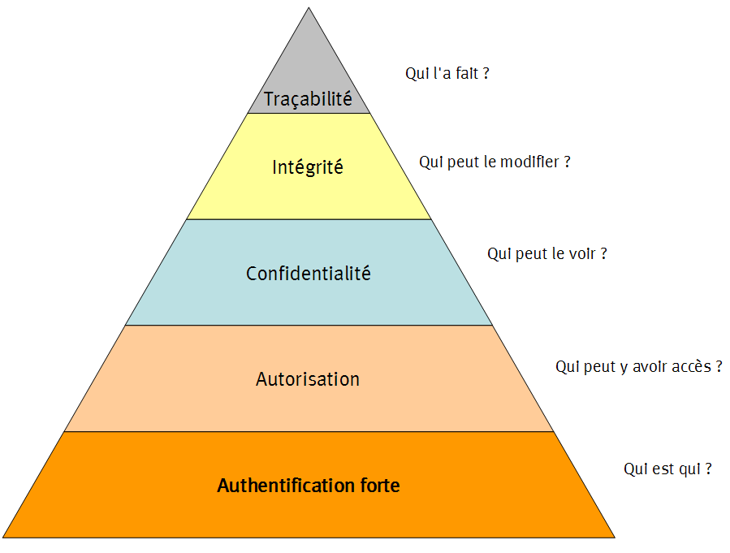
Pourquoi faire ?
Au CERMAV
Sécuriser l’ouverture de session
Garantir un accès légitime au réseau
Limiter les possibilités d’usurpation de comptes

Slide 8
Sommaire
Contexte
Pourquoi faire ?
Comment ?
Le matériel
Au niveau d’Active Directory
Configuration de la clef
Résultat
Limitations

Slide 9
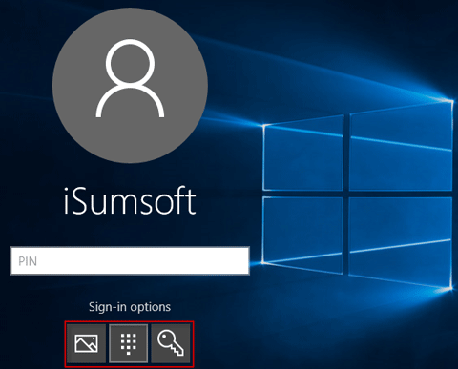
Comment ?
En s’appuyant sur :
Une carte à puce USB
Une structure Active Directory pour la gestion des comptes
Une autorité de certification (PKI)
Les fonctionnalités d’authentification par carte à puce des postes clients Microsoft Windows

Slide 10
Sommaire
Contexte
Pourquoi faire ?
Comment ?
Le matériel
Au niveau d’Active Directory
Configuration de la clef
Résultat
Limitations

Slide 11
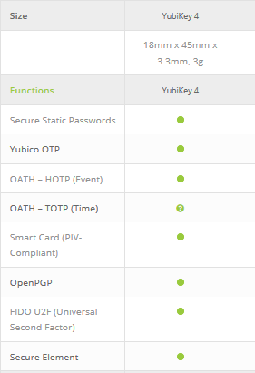
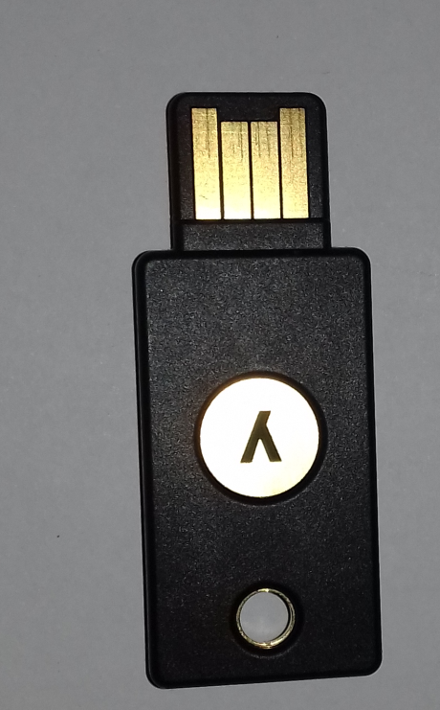
Le matériel
Fabriquant : Yubico
Modèle : Yubikey 4
Prix : ~40€

Slide 12
Sommaire
Contexte
Pourquoi faire ?
Comment ?
Le matériel
Au niveau d’Active Directory
Configuration de la clef
Résultat
Limitations

Slide 13
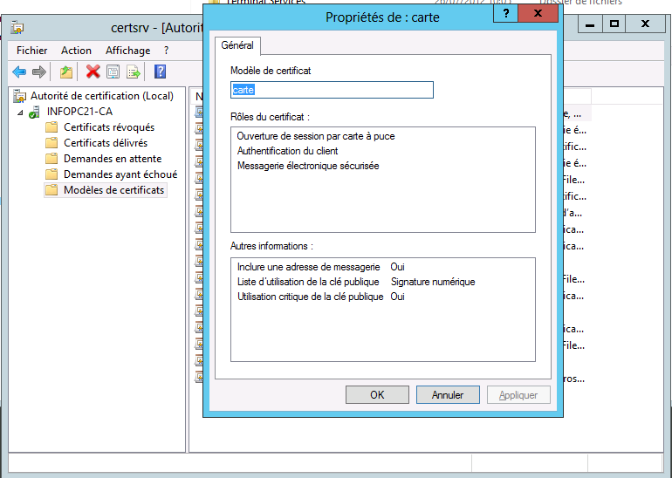
Au niveau d’Active Directory
Configurer l’autorité de certification
Créer un modèle de certificat pour l’ouverture de session par carte à puce

Slide 14
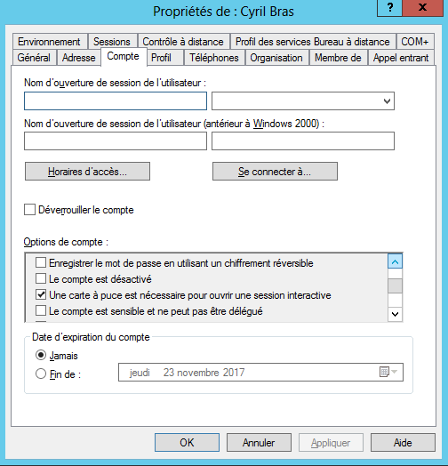
Au niveau d’Active Directory
Au niveau du compte utilisateur
Forcer l’ouverture de session par utilisation de carte à puce

Slide 15
Sommaire
Contexte
Pourquoi faire ?
Comment ?
Le matériel
Au niveau d’Active Directory
Configuration de la clef
Résultat
Limitations

Slide 16
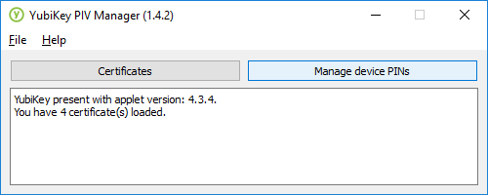
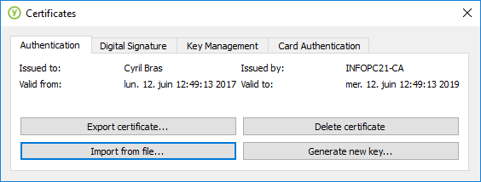
Configuration de la clef
Nécessite le logiciel Yubikey PIV Manager
Définition d’un code PIN de protection
Installation d’un certificat
Soit depuis un fichier

Slide 17
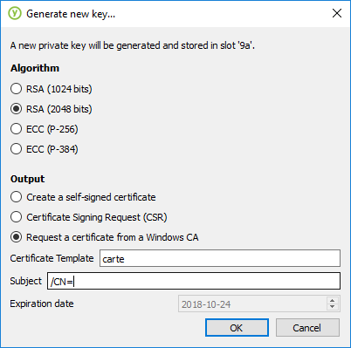
Configuration de la clef
Soit en générant une demande
directement depuis le logiciel

Slide 18
Configuration de la clef

Slide 19
Sommaire
Contexte
Pourquoi faire ?
Comment ?
Le matériel
Au niveau d’Active Directory
Configuration de la clef
Résultat
Limitations

Slide 20
Résultat

Slide 21
Résultat
La saisie du login et d’un mot de passe ne permet plus l’ouverture de session
L’ouverture de session n’est désormais possible que :
Si l’on saisit un nom de compte utilisateur valide
Si l’on introduit la clef carte à puce USB
Si l’on saisit le code PIN associé à la carte à puce
En cas de perte de la clef
Le code PIN la protège
Il suffit de révoquer le certificat

Slide 22
Sommaire
Contexte
Pourquoi faire ?
Comment ?
Le matériel
Au niveau d’Active Directory
Configuration de la clef
Résultat
Limitations

Slide 23
Limitations
Nécessite la présence d’un port USB disponible à l’ouverture de session
Une connexion au réseau lors de la première utilisation de la clef
Ex : ne fonctionne pas sur une tablette puisque impossible d’avoir un port USB et un accès au réseau simultané
Le code PIN est limité à 8 caractères

Slide 24
Questions ?

